Slide 1
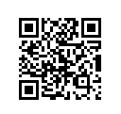
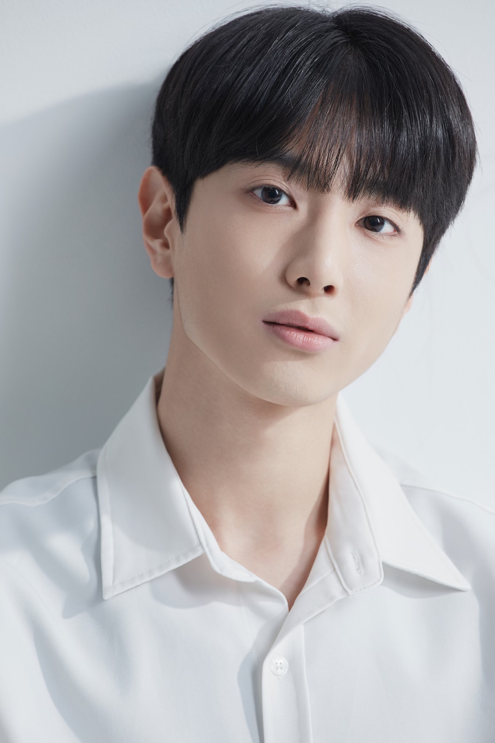
1996.12.15
178cm / 57kg
010-7654-4273
liv_814@naver.com
SNS @for_yoontae
특기 스케이트 보드, 축구, 댄스, 무용 등
학교 MYONGJI univ [performing art]
이로움
Lee Ro Woom

Slide 2
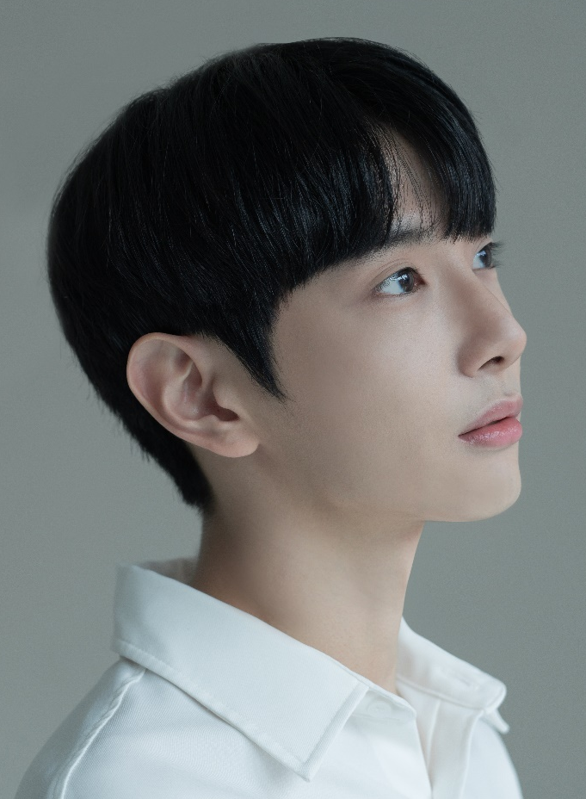
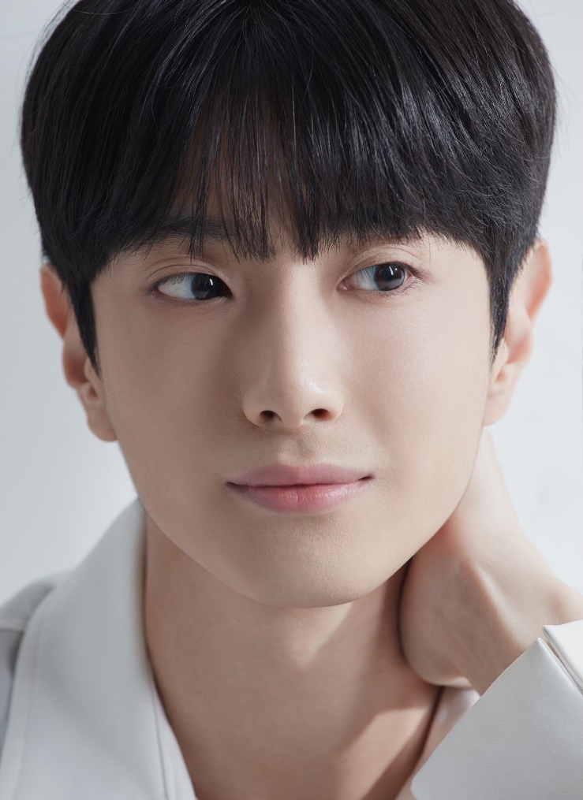
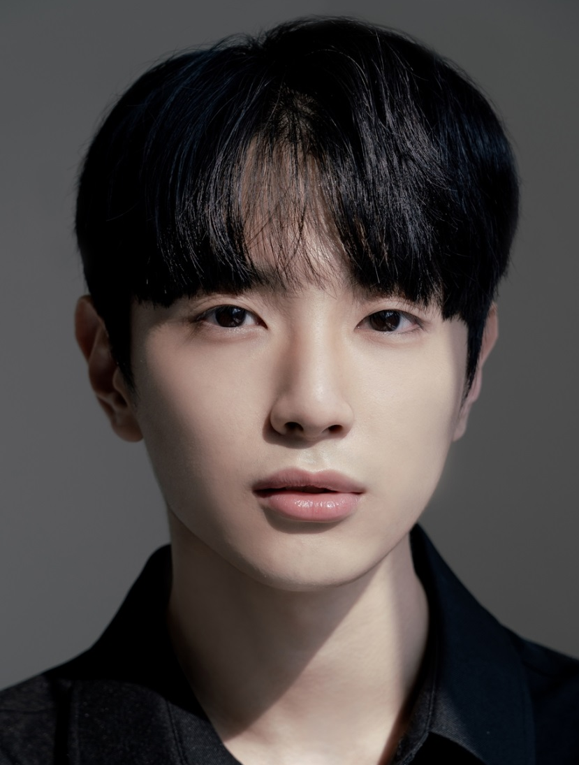
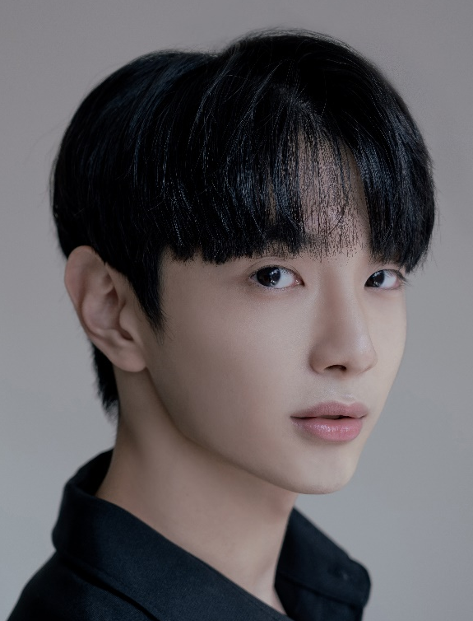
영화
우리의 계절 [주연]
잊을 때 까지 [주연]
유통기한 [주연]
줄 [주연]
외 다수
드라마,웹드라마
떠오른 순간 [주연]
MBTI LOVE [단역]
OTT ‘몽중지애’ [조연]
(방영예정)
OTT드라마 ‘한강’ [단역] (방영예정)
기타
빙그레 붕어싸만코 광고
씨몬스터 광고
서울시 강북구 홍보영상
청양군 홍보영상 외 다수

